Slide 1


Ivan Rene Ramirez Castro
Angela Catalina Llaña
Oscar Giovanni Fonseca
Grupo 3
Inteligencia Artificial
Planificación STRIPS – Taller 3
Ing. Andrea Rueda, PhD Ing. Enrique González PhD
Departamento de Ingeniería de Sistemas
Presentación Generada Progresivamente a Partir del Ejemplo detallado de E. González
Última Versión con Imágenes 3D – Contribución del Estudiante MISyC Rafael Reyes
Notes:
gestión academica, administativa, logros y actividades a destacar.

Slide 2

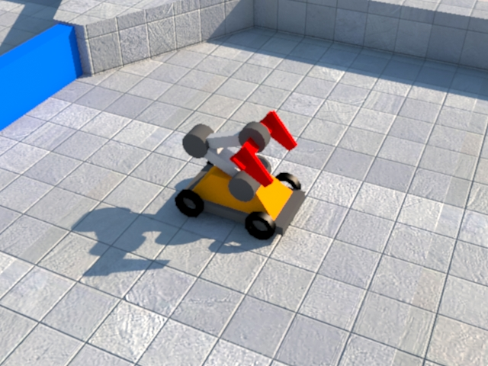
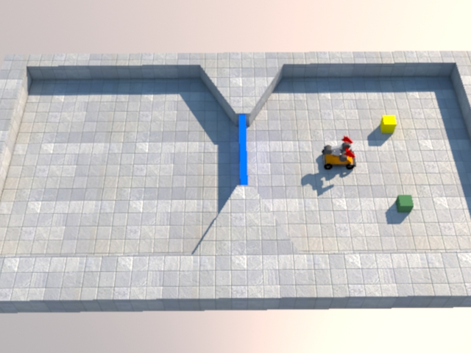
Ejemplo STRIPS - Enunciado
Un robot que debe trasladar cajas de colores,
entre dos habitaciones (H1 y H2), las cuales están conectadas por una puerta.
El robot posee una pinza que puede coger solo una caja a la vez
Se debe establecer un plan de acción (coger, pasar, soltar), que permita alcanzar una situación final deseada.

Slide 3
Ejemplo STRIPS - Predicados
Soporte para Definir Situaciones del Problema
caja(C) → C es una caja
hab(H) → H es una habitación
en(C,H) → la caja C se encuentra apoyada en el piso de la habitación H
robot(H) → el robot se encuentra en la habitación H
pinza(C) → la pinza tiene agarrada la caja C
puerta(Ha,Hb) → existe una puerta entre las habitaciones Ha y Hb
plib() → la pinza está libre

Slide 4
Ejemplo STRIPS – Axiomas
Definir Hechos y Relaciones que Siempre son Verdaderas en el Contexto del Problema
a1. caja(A), caja(V) → declaración de cajas
a2. hab(H1), hab(H2) → declaración de habitaciones
a3. puerta((H1,H2) → declaración de puertas
a4. puerta(Hx,Hy) si puerta(Hy,Hx) → puertas bidireccionales
a5. plib() si (caja(C) ∧ not(pinza(C)) → pinza libre si no hay una caja cogida

Slide 5
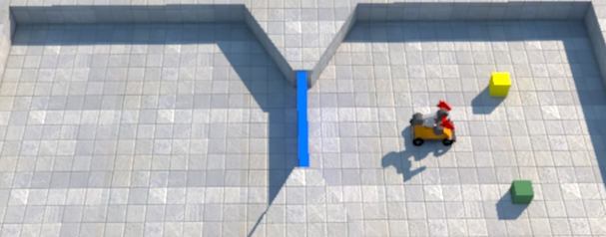
Ejemplo STRIPS – Estado
Planificador STRIPS representa el mundo con Proposiciones Lógicas
Estado representado como una Conjunción de Literales Positivos
E Ini = {robot(H2),en(A,H2),en(V,H2)}

Slide 6
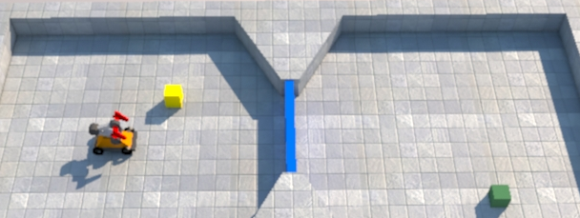
Ejemplo STRIPS – Estado
El efecto de Ejecutar una Acción es que el Estado Cambia
algunos literales se borran + otros se adicionan
E Ini = {robot(H2),en(A,H2),en(V,H2)}
E Fin = {robot(H2), robot(H1),en(A,H2),en(A,H1),en(V,H2)}
E Fin = {robot(H1),en(A,H1),en(V,H2)}

Slide 7
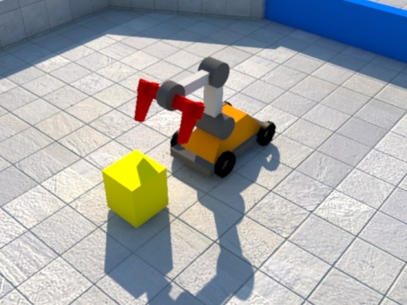
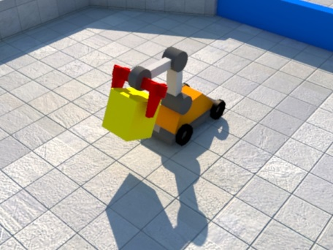
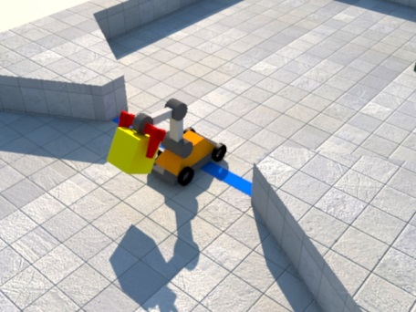
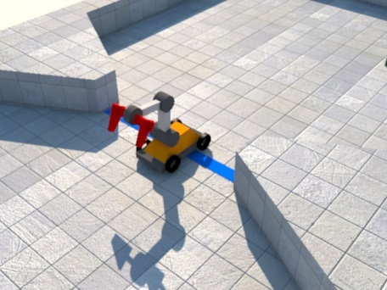
Ejemplo STRIPS – Estado
Coger(Cc) → coger la caja Cc
LP: plib() ∧ en(Cc,Hr) ∧ robot(Hr)
LB: en(Cc,Hr)
LA: pinza(Cc)
Pasar(Hi,Hf) → pasar de Hi a Hf
LP: robot(Hi) ∧ puerta(Hi,Hf)
LB: robot(Hi)
LA: robot(Hf)
Soltar() → soltar la caja Cp que esta cogida por la pinza
LP: pinza(Cp) ∧ robot(Hr)
LB: pinza(Cp)
LA: en(Cp,Hr)

Slide 8
Ejemplo STRIPS – Estado Corriente
Estado Corriente EC se modifica Únicamente en el momento que se saca una Acción de la Pila de Objetivos
Entre tanto EC se usa para validar objetivos sacados de la pila
ya sea directamente o a través de la aplicación de los axiomas
EC = EC1 = EI = {robot(H2),en(A,H2),en(V,H2)}

Slide 9
Ejemplo STRIPS – Pila de Objetivos
OBJETIVOS A ALCANZAR
ACCIONES POTENCIALES
OBJETIVOS QUE SE CUMPLEN
O SE DEDUCEN
Se inicializa con el estado final deseado.
Se adicionan y quitan elementos de la pila acorde con la aplicación de “Medios y Fines”.
El plan está listo cuando se logra tener la pila vacía.

Slide 10
Ejemplo STRIPS – PO Inicial
PO_1a
PO_1b
PO_1c
EF → robot(H1),en(A,H1),en(V,H2)
robot(H1)
en(A,H1)
en(V,H2)
E Fin = {robot(H1),en(A,H1),en(V,H2)}
EF → robot(H1),en(A,H1),en(V,H2)
robot(H1)
en(V,H2)
en(A,H1)
Por Cuál Alternativa
Comenzar??
EF → robot(H1),en(A,H1),en(V,H2)
en(V,H2)
en(A,H1)
robot(H1)

Slide 11
Ejemplo STRIPS – Proceso
Pila PO_1b
PO_1b
EC1 = {robot(H2), en(V,H2) en(A,H2),}
robot(H1),en(A,H1),en(V,H2)
robot(H1)
en(V,H2)
en(A,H1)

Slide 12

Ejemplo STRIPS – Proceso
Caso 2: Reemplazar en PO un Objetivo que se NO Cumple mediante una Acción
OPERADORES
Coger(Cc) → coger la caja Cc
LP: plib() ∧ en(Cc,Hr) ∧ robot(Hr)
LB: en(Cc,Hr)
LA: pinza(Cc)
Pasar(Hi,Hf) → pasar de Hi a Hf
LP: robot(Hi) ∧ puerta(Hi,Hf)
LB: robot(Hi)
LA: robot(Hf)
Soltar() → soltar la caja Cp que esta cogida por la pinza
LP: pinza(Cp) ∧ robot(Hr)
LB: pinza(Cp)
LA: en(Cp,Hr)
Estrategia de
Medios y Fines !!
PO_2
robot(H1),en(A,H1),en(V,H2)
EC1 = {robot(H2),en(A,H2),en(V,H2)}
robot(H1)
en(A,H1)
en(V,H2)
Caso 2 NO está en el Estado Corriente
→ Es un Objetivo a Alcanzar
→ Adicionado por Soltar()

Slide 13

Ejemplo STRIPS – Proceso
Caso 2: Reemplazar en PO un Objetivo que se NO Cumple mediante una Acción
OPERADORES
Coger(Cc) → coger la caja Cc
LP: plib() ∧ en(Cc,Hr) ∧ robot(Hr)
LB: en(Cc,Hr)
LA: pinza(Cc)
Pasar(Hi,Hf) → pasar de Hi a Hf
LP: robot(Hi) ∧ puerta(Hi,Hf)
LB: robot(Hi)
LA: robot(Hf)
Soltar() → soltar la caja Cp que esta cogida por la pinza
LP: pinza(Cp) ∧ robot(Hr)
LB: pinza(Cp)
LA: en(Cp,Hr)
PO_3
robot(H1),en(A,H1),en(V,H2)
robot(H1)
Soltar() con Cp=A y Hr=H1
pinza(A) ∧ robot(H1)
pinza(A)
robot(H1)
en(V,H2)
LP

Slide 14
Ejemplo STRIPS – Proceso
Caso 2: Reemplazar en PO un Objetivo que se NO Cumple por una Acción
PO_3a
PO_3b
robot(H1) ∧ en(A,H1) ∧ en(V,H2)
robot(H1)
Soltar() con Cp1=A y Hr1=H1
pinza(A) ∧ robot(H1)
pinza(A)
robot(H1)
en(V,H2)
robot(H1) ∧ en(A,H1) ∧ en(V,H2)
robot(H1)
Soltar() con Cp1=A y Hr1=H1
pinza(A) ∧ robot(H1)
robot(H1)
pinza(A)
en(V,H2)
Mediante el uso de la metaheurística se utilizará la pila PO_3b

Slide 15
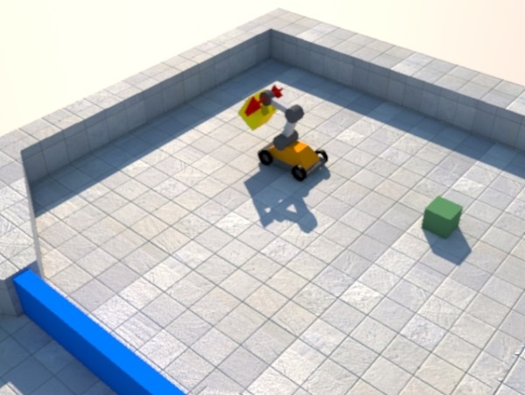
Ejemplo STRIPS – Proceso
Procedimiento PO_3b
PO_3b robot(H1) ∧ en(A,H1) ∧ en(V,H2)
robot(H1)
en(V,H2)
Soltar() con Cp1=A y Hr1=H1
pinza(A) ∧ robot(H1)
robot(H1)
pinza(A)
→ Caso 2 incluir Coger(Cc2) con Cc2=A, Hr2 queda sin instanciar
Coger(Cc) → coger la caja Cc
LP: plib() ∧ en(Cc,Hr) ∧ robot(Hr)
LB: en(Cc,Hr)
LA: pinza(Cc)

Slide 16
Ejemplo STRIPS – Proceso
PO_4b robot(H1) ∧ en(A,H1) ∧ en(V,H2)
robot(H1)
en(V,H2)
Soltar() con Cp1=A y Hr1=H1
pinza(A) ∧ robot(H1)
robot(H1)
Coger(Cc2) con Cc2=A, Hr2 está sin instanciar
plib() ∧ en(A,Hr2) ∧ robot(Hr2)
en(A,Hr2)
robot(Hr2)
plib() → OK por axiomas a5 y a1 y EC1
→ objetivo se cumple
→ Caso 1 Eliminarlo de la Pila
a5. plib() si (caja(C) ∧ not(pinza(C)) → pinza libre si no hay una caja cogida
a1. caja(A), caja(V) → declaración de cajas
EC1 = {robot(H2),en(A,H2),en(V,H2)}

Slide 17
Ejemplo STRIPS – Proceso
Pila PO_4b
PO_4b robot(H1) ∧ en(A,H1) ∧ en(V,H2)
robot(H1)
en(V,H2)
Soltar() con Cp1=A y Hr1=H1
pinza(A) ∧ robot(H1)
robot(H1)
Coger(Cc2) con Cc2=A, Hr2 está sin instanciar
plib() ∧ en(A,Hr2) ∧ robot(Hr2)
en(A,Hr2)
robot(Hr2)

Slide 18
Ejemplo STRIPS – Proceso
Pila PO_5b
PO_5b robot(H1) ∧ en(A,H1) ∧ en(V,H2)
robot(H1)
en(V,H2)
Soltar() con Cp1=A y Hr1=H1
pinza(A) ∧ robot(H1)
robot(H1)
Coger(Cc2) con Cc2=A, Hr2 está sin instanciar
plib() ∧ en(A,Hr2) ∧ robot(Hr2)
en(A,Hr2)
robot(Hr2) → ∈ EC1 con Hr2=H2 → objetivo se cumple → Caso 1 eliminarlo de la pila
EC1 = {robot(H2),en(A,H2),en(V,H2)}

Slide 19
Ejemplo STRIPS – Proceso
Pila PO_6b
PO_6b robot(H1) ∧ en(A,H1) ∧ en(V,H2)
robot(H1)
en(V,H2)
Soltar() con Cp1=A y Hr1=H1
pinza(A) ∧ robot(H1)
robot(H1)
Coger(Cc2) con Cc2=A y Hr2=H2
plib() ∧ en(A,H2) ∧ robot(H2)
en(A,H2) → ∈ EC1 → objetivo se cumple → Caso 1 eliminarlo de la pila
EC1 = {robot(H2),en(A,H2),en(V,H2)}

Slide 20
Ejemplo STRIPS – Proceso
Pila PO_7b
PO_7b robot(H1) ∧ en(A,H1) ∧ en(V,H2)
robot(H1)
en(V,H2)
Soltar() con Cp1=A y Hr1=H1
pinza(A) ∧ robot(H1)
robot(H1)
Coger(Cc2) con Cc2=A y Hr2=H2
plib() ∧ en(A,H2) ∧ robot(H2) → ∈ EC1 y por axiomas a5 y a1 → Caso 1 eliminarlo de la pila

Slide 21
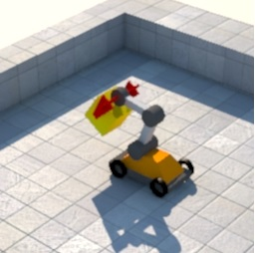
Ejemplo STRIPS – Proceso
Pila PO_8b
EC1 = {robot(H2),en(A,H2),en(V,H2)}
PO_8b robot(H1) ∧ en(A,H1) ∧ en(V,H2)
robot(H1)
en(V,H2)
Soltar() con Cp1=A y Hr1=H1
pinza(A) ∧ robot(H1)
robot(H1)
Coger(Cc2) con Cc2=A y Hr2=H2
→ Caso 3 incluir acción en el plan y ejecutar acción
PLAN = {Coger(A)}
EC = EC2 = {robot(H2),pinza(A),en(V,H2)}
EC2 = {robot(H2), pinza(A),en(V,H2)}

Slide 22
Ejemplo STRIPS – Proceso
Pila PO_9b
PO_9b robot(H1) ∧ en(A,H1) ∧ en(V,H2)
robot(H1)
en(V,H2)
Soltar() con Cp1=A y Hr1=H1
pinza(A) ∧ robot(H1)
robot(H1)
→ Caso 2 incluir acción en Pasar PO
Pasar(Hi,Hf) → pasar de Hi a Hf con Hf=H1
LP: robot(Hi) ∧ puerta(Hi,Hf)
LB: robot(Hi)
LA: robot(Hf)

Slide 23


Ejemplo STRIPS – Proceso
Pila PO_10b
PO_10b
robot(H1) ∧ en(A,H1) ∧ en(V,H2)
robot(H1)
en(V,H2)
Soltar() con Cp1=A y Hr1=H1
pinza(A) ∧ robot(H1)
Pasar(Hi2,Hf2) con Hf2=H1, Hi2=H2 → Caso 3 incluir acción en el plan y ejecutarla
robot(H2) ∧ puerta(H2,H1) → ∈ EC2 y por los axiomas a3 y a4 → Caso 1 se cumple
robot(H2) → ∈ EC2 → objetivo se cumple → Caso 1 eliminarlo de la pila
puerta(H2,H1) → se cumple por los axiomas a3 y a4 con Hi2=H2 → Caso 1 eliminarlo
PLAN = {Coger(A), Pasar(H2,H1)}
EC = EC3 = {robot(H1),pinza(A),en(V,H2)}
EC3 = {robot(H1),pinza(A),en(V,H2)}

Slide 24

Ejemplo STRIPS – Proceso
TERMINAR Si la Pila está Vacía
PO_11b
robot(H1) ∧ en(A,H1) ∧ en(V,H2)
robot(H1)
en(V,H2)
Soltar() con Cp1=A y Hr1=H1
pinza(A) ∧ robot(H1)
→ Caso 1 se cumple
PO_12b
robot(H1) ∧ en(A,H1) ∧ en(V,H2)
robot(H1)
en(V,H2)
Soltar() con Cp1=A y Hr1=H1
→ Caso 3 incluir acción en el plan y ejecutarla
PLAN = {Coger(A), Pasar(H2,H1),Soltar()}
EC = EC4 = {robot(H1),en(A,H1),en(V,H2)}
EC4 = {robot(H1),en(A,H1),en(V,H2)}

Slide 25
Ejemplo STRIPS – Proceso
TERMINAR Si la Pila está Vacía
PO_13b
robot(H1) ∧ en(A,H1) ∧ en(V,H2)
robot(H1)
en(V,H2)→ ∈ EC4→ objetivo se cumple → Caso 1 eliminarlo
PO_14b
robot(H1) ∧ en(A,H1) ∧ en(V,H2)
robot(H1) ∈ EC4→ objetivo se cumple → Caso 1 eliminarlo
PO_15b
robot(H1) ∧ en(A,H1) ∧ en(V,H2) ∈ EC4 → objetivo se cumple → Caso 1 eliminarlo
PO_16 φ → Pila de Objetivos Vacía → retornar PLAN y Finalizar Algoritmo
PLAN FINAL = {Coger(A), Pasar(H2,H1),Soltar()}
EC = EF = {robot(H1),en(A,H1),en(V,H2)}
EC4 = {robot(H1),en(A,H1),en(V,H2)}

